Slide 1







Министерство экономического развития и инвестиций Самарской области
Муниципальный район Безенчукский
ИНВЕСТИЦИОННАЯ СТРАТЕГИЯ МУНИЦИПАЛЬНОГО РАЙОНА БЕЗЕНЧУКСКИЙ
САМАРСКОЙ ОБЛАСТИ
2026

Slide 2
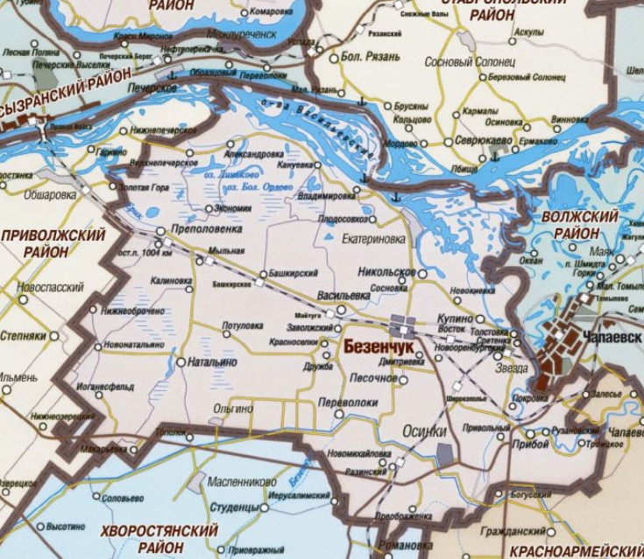

ОСОБЕННОСТИ ГЕОГРАФИЧЕСКОГО ПОЛОЖЕНИЯ ТЕРРИТОРИИ
Министерство экономического развития и инвестиций Самарской области
Муниципальный район Безенчукский
Территориальное расположение
Центральная зона юго-западной части Самарской области на низменном пологом левом берегу реки Волга.
Район граничит на севере с Сызранским
и Ставропольским районами, на востоке и юго-востоке
с Волжским и Красноармейским, на юге с Хворостянским,
на западе – с Приволжским.
Административно территориальное деление
пгт. Безенчук - районный центр
49 населенных пунктов
2 поселка городского типа
12 поселений
35502 человека
Население:
Городское – 22360 человек - 63 %
Сельское – 13142 человек - 37 %
2

Slide 3
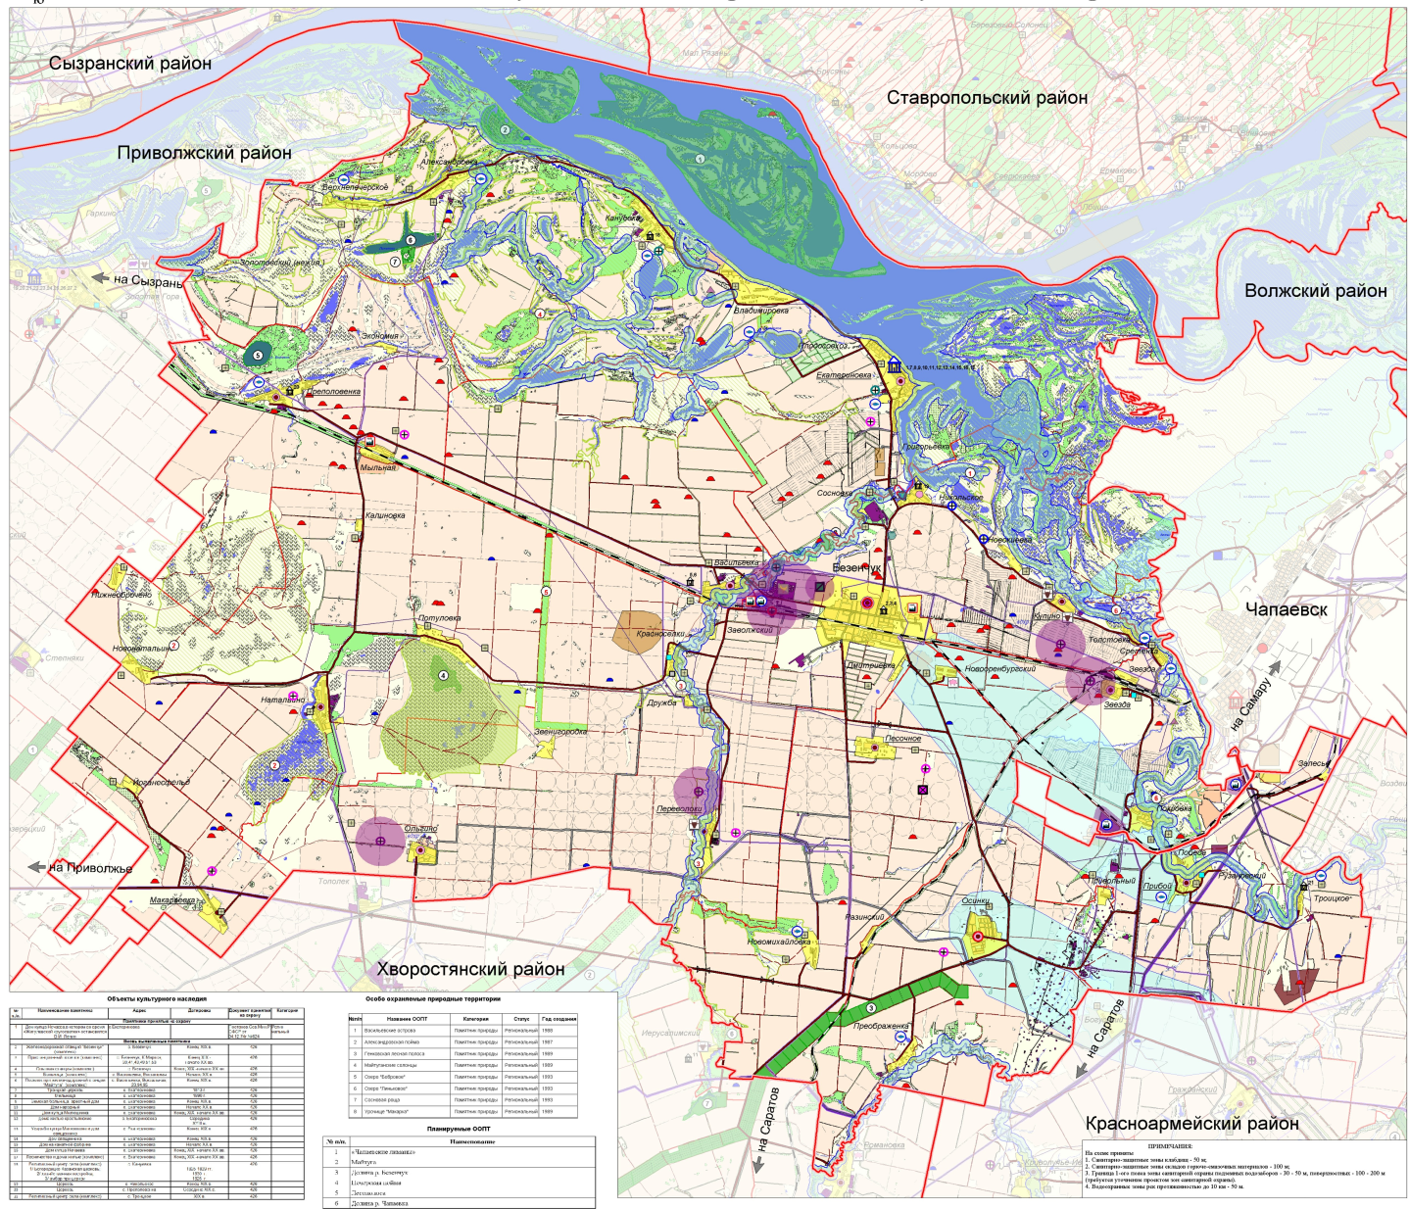




РЕСУРСНО-СЫРЬЕВОЙ
ПОТЕНЦИАЛ
Министерство экономического развития и инвестиций Самарской области
Муниципальный район Безенчукский
Полезные ископаемые
глины и суглинки
гипс
стекольные пески
пресные подземные
воды
карбонатные породы
Природные ресурсы
Водные артерии – реки:
Волга, Чапаевка, Безенчук, Чёрновка, Чагра.
7
Государственных природных заказников
с уникальной флорой и фауной.
8
Охотничьих угодий
Запасы нефти и сырья для производства строительных материалов.
3

Slide 4


КАДРОВЫЙ ПОТЕНЦИАЛ
Министерство экономического развития и инвестиций Самарской области
Муниципальный район Безенчукский
Профессиональные образовательные учреждения
Трудовые ресурсы муниципального района
ГБПОУ
«СМК им. Н. Ляпиной» Филиал «Безенчукский»
2 специальности
> 50 выпускников в год
ВСЕГО
22850
человек
ГБПОУ СО «Безенчукский аграрный техникум»
5 специальностей
> 170 выпускников в год
4

Slide 5



ЭКОНОМИЧЕСКОЕ РАЗВИТИЕ
И АНАЛИЗ ДЕЛОВОЙ АКТИВНОСТИ
Министерство экономического развития и инвестиций Самарской области
Муниципальный район Безенчукский
Динамика показателей развития малого и среднего предпринимательства
2025 г. к 2024 г.
Отгружено товаров собственного
производства за 2025 г.
₽ 71 265 млн
₽ 46,6 млд
Добыча полезных ископаемых
+4,3%
Количество субъектов МСП
1 026 ед.
+7,1 %
Количество индивидуальных предпринимателей
844 чел.
₽ 24,6 млд
Обрабатывающие производства
+33,5 %
Количество самозанятых граждан
3 488 чел.
₽ 114 млн
Водоснабжение, водоотведение, организация сбора и утилизации
и отходов, деятельность
по ликвидации загрязнений
5

Slide 6
ИНВЕСТИЦИОННАЯ АКТИВНОСТЬ И ПРОЕКТЫ
НА АКТИВНОЙ СТАДИИ РЕАЛИЗАЦИИ
Министерство экономического развития и инвестиций Самарской области
Муниципальный район Безенчукский
Объём инвестиций
АО «Самараагропромпереработка» проводит модернизацию и ремонт оборудования, результатом которого станет совершенствование производственных процессов предприятия.
234,8 млн рублей
Самарский НИИСХ – филиал СамНЦ РАН реализует проект по модернизации семеноводческих мощностей, машинно-транспортного парка института, приборной базы. К завершению проекта планируется создать 9 новых сортов зерновых культур, ежегодный объём производства семян высших репродукций будет доведён до 8 тысяч тонн
60,9 млн рублей
ООО «Весна» реализуют мероприятия по строительству и реконструкции поливальных трубопроводов. Результатом станет увеличение площади орошаемых земель на 460 га.
141,4 млн рублей
6

Slide 7






ИТОГОВЫЕ ВЫВОДЫ
ПО РАЗДЕЛУ
Министерство экономического развития и инвестиций Самарской области
Муниципальный район Безенчукский
Конкурентные преимущества муниципального района Безенчукский
Выгодное
географическое
положение
Главная водная артерия - река Волга
Располагает
запасами
нефти и сырья
Активно
развивающийся
сельскохозяйственный район
Пересечении важных автомобильных и
железнодорожных транспортных потоков, связывающих среднее Поволжье с Уралом,
Сибирью, Москвой,
Югом России
Транспортная
доступность внутри
Самарско-Тольяттинской
агломерации
7

Slide 8
Министерство экономического развития и инвестиций Самарской области
Муниципальный район Безенчукский
СОСТОЯНИЕ ИМУЩЕСТВА
И ИНФРАСТРУКТУРЫ
8

Slide 9





ТРАНСПОРТНАЯ
ИНФРАСТРУКТУРА
Министерство экономического развития и инвестиций Самарской области
Муниципальный район Безенчукский
Является крупным железнодорожным узлом.
Район находится на пересечении важных автомобильных и железнодорожных транспортных потоков, связывающих среднее Поволжье с Уралом, Сибирью, Москвой, Югом России.
По Волге осуществляются грузовые перевозки насыпными судами для перевозки зерна, строительных материалов, песка, щебня.
Проходят два газопровода регионального значения: УПН "Покровская" - УПСВ "Горбатовская"
и газопровод от УПСВ "Карагайская".
железная дорога
автомобильные дороги общего пользования
проч. автомобильные дороги с покрытием
проч. автомобильные дороги без покрытия
мосты и путепроводы
9

Slide 10








ИНЖЕНЕРНАЯ
ИНФРАСТРУКТУРА
Министерство экономического развития и инвестиций Самарской области
Муниципальный район Безенчукский
ВОДОСНАБЖЕНИЕ ВОДООТВЕДЕНИЕ
ТЕПЛОСНАБЖЕНИЕ
4 650,7 тыс. м³год.
Водозаборные сооружения
мощность
2 737,5 тыс. м³ год.
Очистные сооружения
мощность
106,35 Гкал/час
Мощность источников теплоснабжения
В планах строительство водозабора Юго-Восточный мощностью 8000 м³сут., реконструкция водозабора Восточный мощностью 9307 м³сут. .
54
Источника теплоснабжения
Ведутся работы по проектированию и реконструкции канализационных очистных сооружений пгт. Безенчук мощностью 6600 м³сут.
ЭЛЕКТРОСНАБЖЕНИЕ
ГАЗОСНАБЖЕНИЕ
395
Источников электроснабжения
от 25 до 1000 кВт
Мощность источников электроснабжения
195
Систем газораспределения
100%
Газификация населенных пунктов м.р. Безенчукский
к 2031 г. (согласно программы газификации СО)
10

Slide 11
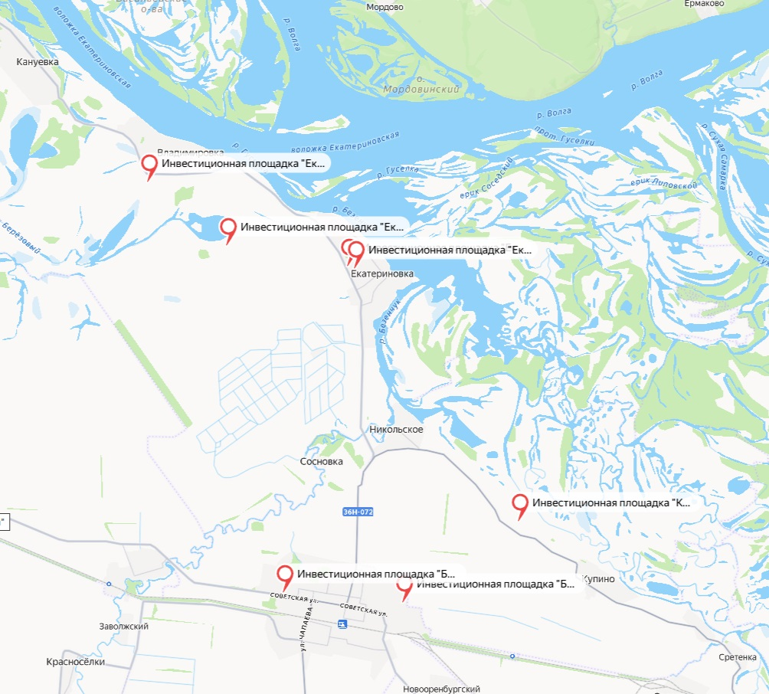

ЗЕМЕЛЬНЫЕ УЧАСТКИ, ПРЕДЛАГАЕМЫЕ В ЦЕЛЯХ
РАЗВИТИЯ ИНВЕСТИЦИОННОЙ ДЕЯТЕЛЬНОСТИ
Министерство экономического развития и инвестиций Самарской области
Муниципальный район Безенчукский
М²
0,59 га
63:12:1402011:6
Безенчукский район, пгт Безенчук,
М²
63:12:1402011:339 Безенчукский район, пгт Безенчук
0,5 га
М²
4,53 га
63:12:0402006:296
Безенчукский район, СП Екатериновка
М²
9,09 га
63:12:0403002:243 Безенчукский район, СП Екатериновка
М²
377,9 га
63:12:0403004:1
Безенчукский район, СП Екатериновка
М²
0,7 га
63:12:0402006:327
Безенчукский район, СП Екатериновка
М²
25,78 га
63:12:0605002:5
Безенчукский район, СП Купино
11

Slide 12
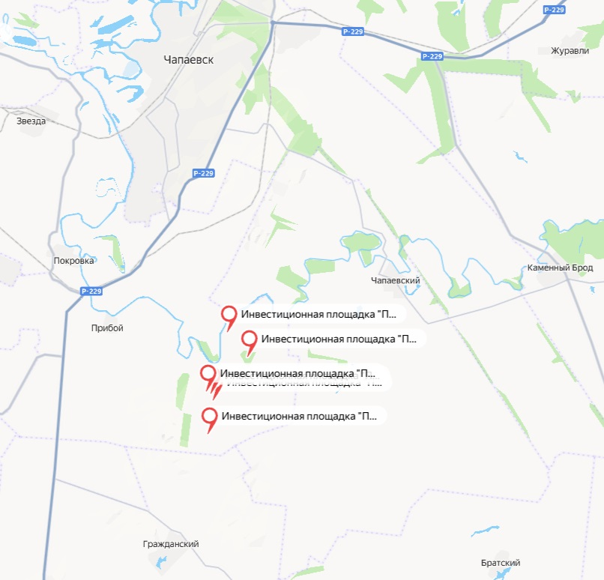
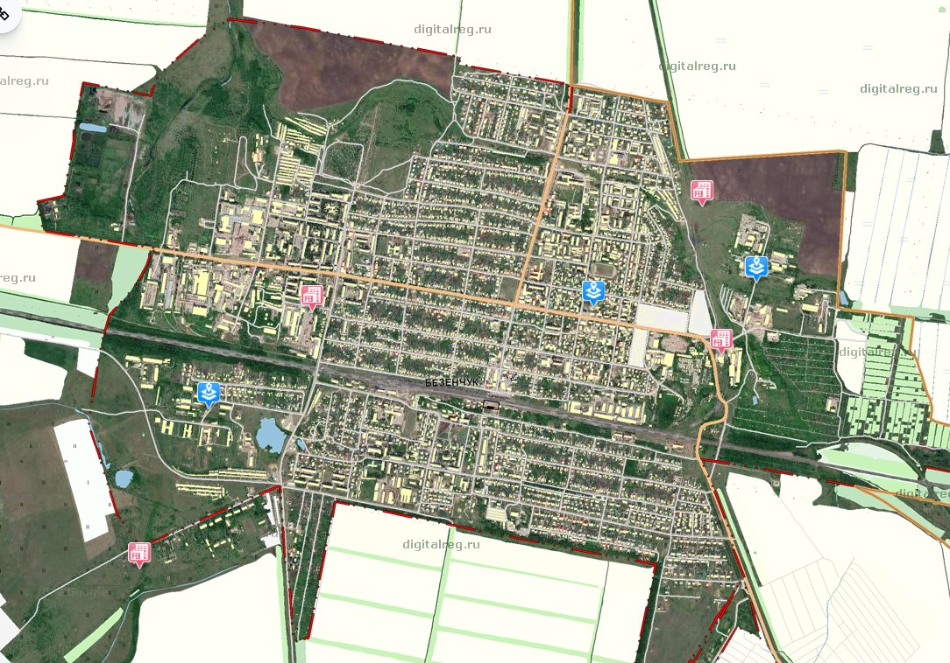
ЗЕМЕЛЬНЫЕ УЧАСТКИ, ПРЕДЛАГАЕМЫЕ В ЦЕЛЯХ
РАЗВИТИЯ ИНВЕСТИЦИОННОЙ ДЕЯТЕЛЬНОСТИ
Министерство экономического развития и инвестиций Самарской области
Муниципальный район Безенчукский
63:12:080902:124
Безенчукский район, СП Прибой
М²
1,39 га
63:12:0809002:119
Безенчукский район, СП Прибой
М²
15,0 га
63:12:0809002:171
Безенчукский район, СП Прибой
М²
44,0 га
63:12:0809002:233 Безенчукский район, СП Прибой
М²
18,4 га
М²
190,9 га
63:12:0809002:234 Безенчукский район, СП Прибой
М²
0,18 га
63:12:0806001:104 Безенчукский район, СП Прибой
12

Slide 13


ИМУЩЕСТВЕННЫЕ КОМПЛЕКСЫ, ПРЕДЛАГАЕМЫЕ
В ЦЕЛЯХ РАЗВИТИЯ ИНВЕСТИЦИОННОЙ ДЕЯТЕЛЬНОСТИ
Министерство экономического развития и инвестиций Самарской области
Муниципальный район Безенчукский
Информация об объектах недвижимого имущества, предназначенных для сдачи в аренду субъектам малого и среднего предпринимательства
№ п/п | Адрес (местонахождение), кадастровый номер | Наименование объекта | Целевое назначение | Площадь (кв.м.) | Условия аренды | Статус подключения к инженерным сетям
1 | Самарская обл., Безенчукский р-он, севернее с.Васильевка 63:12:1503002:48 | земельный участок | для сельскохозяйственного производства | 113521 | Субъекты МСП 1-й год-40% размера арендной платы, 2-й год -60%, 3-й год- 80%, 4-й и далее-100% | имеется возможность подключения
2 | Самарская обл., пгт Безенчук, ул.Луговцева, 54 А 63:12:14020004 | помещение | для размещения объекта торговли | 32 |  | имеется подключения к электро, тепло, водо-снабжению
3 | Самарская обл., пгт Безенчук, ул.Советская, д.101 63:12:1401035:196 | помещение | для размещения объекта торговли | 43,2
 |  |  |  |  |  | имеется подключения к электро, тепло, водо-снабжению
4 | Самарская обл., Безенчукский р-н, восточнее с.Никольское, 1.2 км от населенного пункта 63:12:0604002:19 | нежилое здание- склад фуражный | для сельскохозяйственного производства | 642,4
 |  |  |  |  |  | имеется возможность подключения
5 | Самарская обл., Безенчукский р-н, северо-западнее с.Екатериновка 63:12:0403005:1243 | земельный участок | для размещения причального сооружения для разгрузки с/х продукции | 3250 |  | имеется возможность подключения
6 | Самарская область., пгт Безенчук, ул.Чапаева, 8 | два помещения | парикмахерские услуги | площадь каждого 7 кв.м.
 |  |  |  |  |  | имеется подключения к электро, тепло, водоснабжению
7 | Самарская область, Безенчукский р-он, севернее с.Екатериновка 63:12:0402006:296 | Земельный участок | для размещения производственных зданий | 45258 |  | электроснабжение
8 | Самарская область, с.Купино, ул.Полевая 63:12:0606004:175 | Земельный участок | земли населенных пунктов, разрешенное использование под рынки | 1413 |  | электро, водоснабжение
13

Slide 14






ИТОГОВЫЕ ВЫВОДЫ
ПО РАЗДЕЛУ
Министерство экономического развития и инвестиций Самарской области
Муниципальный район Безенчукский
ТРАНСПОРТНАЯ ИНФРАСТРУКТУРА
ЗЕМЕЛЬНЫЕ УЧАСТКИ ДЛЯ РЕАЛИЗАЦИИ ИНВЕСТПРОЕКТОВ
Муниципальный район Безенчукский имеет выгодное транспортно-географическое положение:
Является крупным железнодорожным узлом.
Имеет возможность судоходства с использованием речного транспорта.
Муниципальный район Безенчукский располагает свободными земельными участками для предоставления инвесторам с целью реализации инвестпроектов.
Расположен на пересечении важных автомобильных и железнодорожных транспортных потоков, связывающих среднее Поволжье с Уралом, Сибирью, Москвой, Югом России.
По территории проходят два газопровода регионального значения.
ИНЖЕНЕРНАЯ ИНФРАСТРУКТУРА
ИМУЩЕСТВЕННЫЕ КОМПЛЕКСЫ ДЛЯ РЕАЛИЗАЦИИ ИНВЕСТПРОЕКТОВ
Инженерная инфраструктура муниципального района Безенчукский располагает возможностью перспективного присоединения к инженерным сетям электро-тепло-газо- и водоснабжения.
Муниципальный район Безенчукский располагает возможностью предоставления объектов недвижимости
для сдачи в аренду субъектам малого и среднего предпринимательства на льготных условиях.
14

Slide 15
Министерство экономического развития и инвестиций Самарской области
Муниципальный район Безенчукский
СТРАТЕГИЧЕСКИЙ ПЛАН РАЗВИТИЯ МУНИЦИПАЛЬНОГО ОБРАЗОВАНИЯ
15

Slide 16


СТРАТЕГИЧЕСКИЕ ЦЕЛИ И ЗАДАЧИ ИНВЕСТИЦИОННОГО
РАЗВИТИЯ МУНИЦИПАЛЬНОГО ОБРАЗОВАНИЯ
Министерство экономического развития и инвестиций Самарской области
Муниципальный район Безенчукский
ЦЕЛИ
ЗАДАЧИ
Создание новых рабочих мест
Создание лаборатории биотехнологий сельскохозяйственных растений
Развитие сельскохозяйственной потребительской кооперации
Сохранение лидирующих позиций в рейтинге по валовому производству картофеля и овощей
Строительство зернового терминала с развитой транспортно-логистической системой для дальнейшего экспорта продукции
Увеличение объёмов экспортируемой зерновой продукции
Повышение сортовых и посевных качеств семенного материала сельскохозяйственных культур
Открытие цеха по переработке вторсырья из пластика
и изготовление 3-D деталей
Переработка вторсырья из пластика
Активное продвижение туристического продукта района
на рынке туристических услуг
16

Slide 17
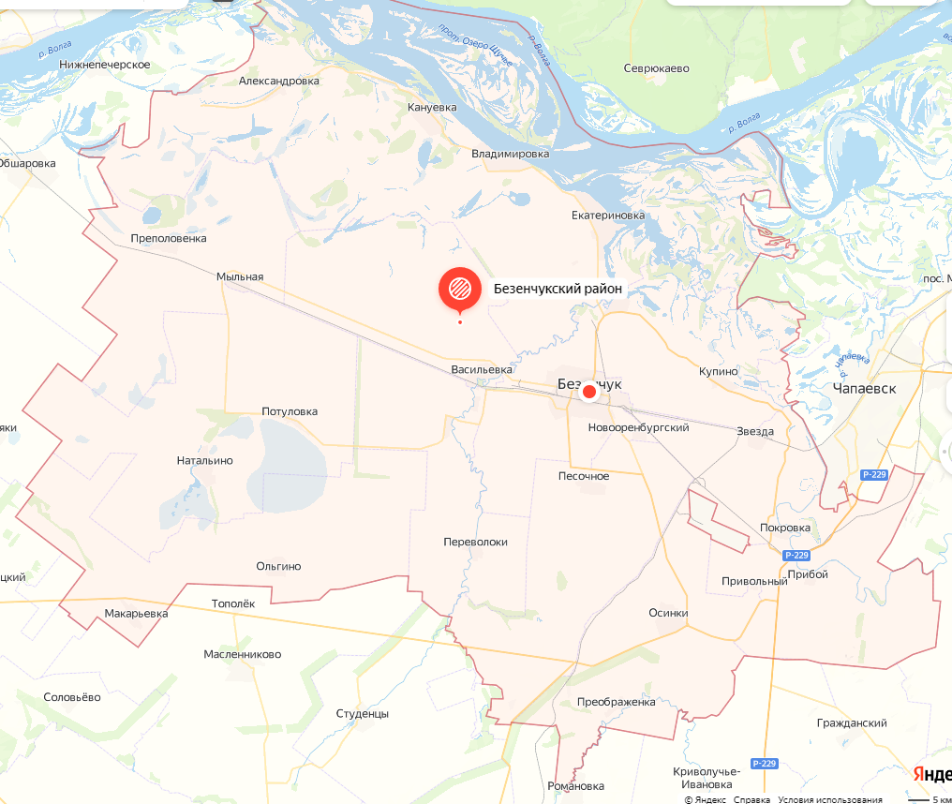
АРХИТЕКТУРА И ГРАДОСТРОИТЕЛЬСТВО.
ФУНКЦИОНАЛЬНОЕ ЗОНИРОВАНИЕ ТЕРРИТОРИИ
Министерство экономического развития и инвестиций Самарской области
Муниципальный район Безенчукский
Особо охраняемая зона
Зона с/х использования
Зона промышленного развития
Туристко-рекреационная зона
Зона смешанной застройки
Зона инженерной
и транспортной инфраструктуры
17

Slide 18




ПЕРСПЕКТИВНЫЕ СТРАТЕГИЧЕСКИЕ ИНВЕСТИЦИОННЫЕ ПРОЕКТЫ
Министерство экономического развития и инвестиций Самарской области
Муниципальный район Безенчукский
Лаборатория биотехнологий сельскохозяйственных культур
Создание нового научного подразделения - отдел молекулярно-генетических и биотехнологических исследований сельскохозяйственных растений позволит
Увеличить объёмы и качество проработки селекционного материала по зерновым культурам
Повысить сортовые и посевные качества производимых партий семян
Цех по переработке вторсырья из пластика
Строительство цеха по переработке вторсырья из пластика
Закупка дополнительного оборудования из Китая, которое позволит изготавливать из переработанного пластика новые 3-D детали и увеличить выработку пластика до 1 600 кг/сутки
В 2024 году приобретена экструзиционная линия производственного оборудования
Сфера применения - сельскохозяйственное
и оружейное производство
В 2025 году запланированы к приобретению 4 дополнительных линии производственного оборудования
Строительство зернового терминала с железнодорожной и автомобильной отгрузкой
Зерновой терминал
Планируемая мощность по хранению до 50 000 тонн
Отгрузка 1 500 тонн в сутки
18

Slide 19





ПЕРСПЕКТИВНЫЕ СТРАТЕГИЧЕСКИЕ ИНВЕСТИЦИОННЫЕ ПРОЕКТЫ
Министерство экономического развития и инвестиций Самарской области
Муниципальный район Безенчукский
Строительство базы строительных материалов. Работа по новым направлениям – инженерные системы отопления. Комплексное оказание услуг от продажи товаров до разработки проектов инженерных систем.
База строительных материалов
Увеличить ассортимент предлагаемых товаров и услуг для населения
Обеспечить жителям доступ к качественным материалам и сервису по приемлемым ценам
Цех по производству вина с рестораном и туристическим комплексом, расположенный на территории виноградников
Строительство винодельни с подвалом для хранения, дегустационным залом, рестораном с видом на виноградники
Производство:
Закупка техники по сбору винограда, дегоржажа, дозации ликера. Дополнительная техника для обслуживания производства.
100 тыс. бутылок/год
Строительство зернового терминала с железнодорожной и автомобильной
отгрузкой
19

Slide 20
МЕРОПРИЯТИЯ ПО РАЗВИТИЮ ИНФРАСТРУКТУРЫ
Министерство экономического развития и инвестиций Самарской области
Муниципальный район Безенчукский
1
Реализация перспективных инвестиционных проектов муниципального района Безенчукский
Самарской области осуществляется на производственных площадках,
обеспеченных транспортной и инженерной инфраструктурой.
2
В случае возникновения необходимости, имеется возможность дополнительного присоединения
к инженерным сетям электро-тепло-газо- и водоснабжения.
20

Slide 21





ЦЕЛЕВЫЕ ИНДИКАТОРЫ
РЕАЛИЗАЦИИ СТРАТЕГИИ
Министерство экономического развития и инвестиций Самарской области
Муниципальный район Безенчукский
ПРОЕКТ
Объём инвестиций
Рабочие места
Срок реализации
Лаборатория биотехнологий сельскохозяйственных культур
₽ 60,9 млн
10
2027 г.
Строительство базы строительных материалов
₽ 20 млн
15
2030 г.
Цех по производству вина с рестораном и туристическим комплексом, расположенный
на территории виноградников
₽ 15,5 млн
50
2026 г.
Цех по переработке вторсырья из пластика
₽ 20 млн
80
2026 г.
Зерновой терминал
₽ 30 млн
2
2026 г.
21

Slide 22
Министерство экономического развития и инвестиций Самарской области
Муниципальный район Безенчукский
МЕХАНИЗМ РЕАЛИЗАЦИИ СТРАТЕГИИ ИНВЕСТИЦИОННОГО РАЗВИТИЯ
22

Slide 23
ПЛАН МЕРОПРИЯТИЙ
ПО РЕАЛИЗАЦИИ СТРАТЕГИИ
Министерство экономического развития и инвестиций Самарской области
Муниципальный район Безенчукский
№ п/п | Мероприятие | Срок реализации | Ответственный
1 | Актуализация и мониторинг перспективных инвестиционных площадок и земельных участков пригодных для реализации инвестиционных проектов | 1 раз в квартал | КУМИ Администрации района
2 | Формирование информации о свободных инвестиционных площадках и земельных участках для актуализации инвестиционной карты района | 1 раз в квартал | Отдел ЭРИиТ Администрации района
3 | Актуализация информационного раздела «Инвестиции» на официальном сайте Администрации муниципального района | На постоянной основе | Отдел ЭРИиТ Администрации района
4 | Проведение встреч, круглых столов с предпринимателями, потенциальными и перспективно развивающимися (действующими) инвесторами, агентством по привлечению инвестиций, Фондом «Развитие и поддержки СМСП», кредитными организациями и иными организациями по вопросам развития инвестиционной деятельности и повышения инвестиционной привлекательности района | 1 раз в квартал (и по необходимости) | Отдел ЭРИиТ Администрации района Фонд «Развитие»
5 | Проведение Совета по вопросам развития инвестиционной деятельности при администрации м. р. Безенчукский | 1 раз за квартал | Отдел ЭРИиТ Администрации района
6 | Взаимодействие с Агентством по привлечению инвестиций Самарской области с целью формирования благоприятного инвестиционного климата и эффективной работы с потенциальными инвесторами. Поиск инвесторов под имеющиеся свободные инвестиционные площадки и земельные участки | На постоянной основе | Отдел ЭРИиТ Администрации района
7 | Информационно-консультационное сопровождение инвестора, реализующего или планирующего реализовать инвестиционный проект на территории района. | По мере поступления обращений | Отдел ЭРИиТ Администрации района
8 | Формирование и актуализация перечня инвестиционных проектов, реализуемых и планируемых к реализации на территории района | 1 раз в полугодие | Отдел ЭРИиТ Администрации района
23

Slide 24
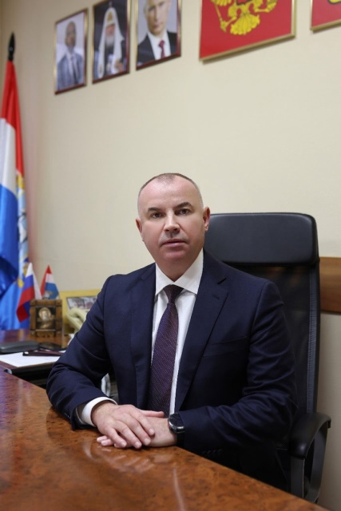

КОНТАКТЫ
Министерство экономического развития и инвестиций Самарской области
Муниципальный район Безенчукский
Глава района
ВАВИЛОВ ДМИТРИЙ ЛЕОНИДОВИЧ
8(84676) 2 13 31
89276023645
adm.bezenchuk@yandex.ru
Инвестиционный уполномоченный
АНАНЬЕВСКАЯ ЕЛЕНА ЮРЬЕВНА
8(84676) 2 18 98
8(84676) 2 38 25
finbez63@yandex.ru
Администрация муниципального района Безенчукский
Агентство по привлечению инвестиций Самарской области
8 (800) 505 90 36
8 (846) 375 03 05
info@investinsamara.ru

